Slide 1
SESIÓN SÍNCRONA 5 · UNIDAD 5
Reconocimiento: del clasificador clásico a la transferencia de aprendizaje
Unidad 5. Reconocimiento de imágenes
Procesamiento digital de imágenes · Maestría en Ciencia de Datos e Información (MCDI)
Dr. Edgar González Fernández · INFOTEC · Ciclo 2027-1
Notes:
Bienvenida. Recordar que la sesión se graba y queda en 'Grabaciones de videoconferencia'. Pedir que abran el cuaderno S5 en Colab.

Slide 2
Objetivo y agenda de la sesión
1
Pipeline clásico: descriptores + k-NN, SVM y Random Forest (15 min)
OBJETIVO
Entrenar y evaluar clasificadores sobre descriptores sin fuga de datos y compararlos con una red preentrenada.
2
Validación por grupos, fuga de datos y métricas (15 min)
3
Panorama: CNN y transferencia de aprendizaje con ResNet-18 (15 min)
4
Presentación de la actividad 5A (15 min)
Cuaderno: S5 (Colab)
Semanas: Semanas 13 a 19 (5 de abril al 21 de mayo)
Procesamiento Digital de Imágenes · MCDI · INFOTEC 2027-1 · Sesión 5
Notes:
Presentar la agenda y el tiempo. Invitar a escribir dudas en el chat; se atenderán en los cortes.

Slide 3
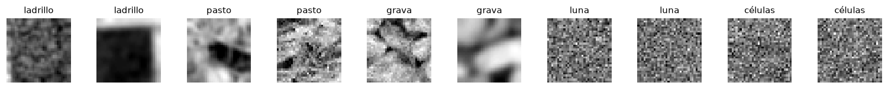
Caso: clasificar materiales en parches de 32 × 32
5 clases
Realismo
Grupos
Ladrillo, pasto, grava, superficie lunar y células.
Brillo, ruido, desenfoque y orientación variables.
Cada parche registra el cuadrante de su imagen fuente: lote, paciente o cámara.
Procesamiento Digital de Imágenes · MCDI · INFOTEC 2027-1 · Sesión 5
▶ Demo en vivo: cuaderno S5, sección 1

Slide 4
La fuga de datos infla los resultados
Mismos datos, mismo modelo: solo cambia cómo se parte
Modelo | F1 con CV aleatoria | F1 con CV por grupos
k-NN (k = 5) | 0.77 | 0.62
SVM RBF | 0.84 | 0.65
Random Forest | 0.81 | 0.67
Procesamiento Digital de Imágenes · MCDI · INFOTEC 2027-1 · Sesión 5
Notes:
Explicar: los parches vecinos son casi idénticos; si unos están en entrenamiento y otros en prueba, el modelo 'memoriza' la imagen fuente. Referencia: Kapoor y Narayanan (2023).

Slide 5
Evaluar con rigor
Partición por grupos
Pipeline
GroupKFold / GroupShuffleSplit cuando hay imágenes correlacionadas.
La estandarización se ajusta dentro de cada partición de entrenamiento.
Métricas
Prueba intocable
F1 macro y matriz de confusión; la exactitud engaña con clases desbalanceadas.
Ajusta hiperparámetros con validación cruzada; la prueba se usa una sola vez.
Procesamiento Digital de Imágenes · MCDI · INFOTEC 2027-1 · Sesión 5

Slide 6
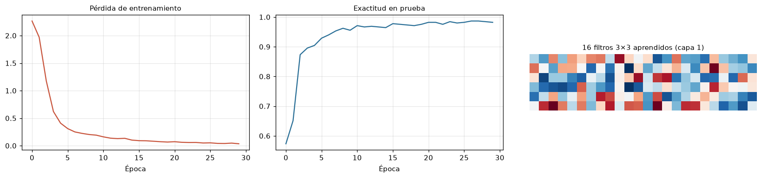
Una CNN aprende sus propios filtros
Arquitectura
Entrenamiento
Filtros
Convolución → ReLU → pooling → capas densas.
Retropropagación con Adam; vigila pérdida y validación.
La primera capa aprende detectores de bordes, como los de la Unidad 2.
Procesamiento Digital de Imágenes · MCDI · INFOTEC 2027-1 · Sesión 5
▶ Demo en vivo: cuaderno S5, sección 4

Slide 7
Transferencia de aprendizaje
Idea
Linear probing
Ajuste fino
Reutilizar una red entrenada con 1.2 millones de imágenes de ImageNet.
Congelar la red, extraer embeddings de 512 dimensiones y entrenar un clasificador simple.
Reentrenar las últimas capas con una tasa de aprendizaje pequeña y aumento de datos.
Procesamiento Digital de Imágenes · MCDI · INFOTEC 2027-1 · Sesión 5
Notes:
Recalcar que el aumento de datos se aplica ANTES de normalizar y que la tasa de aprendizaje debe ser pequeña (1e-4) para no destruir lo aprendido.

Slide 8
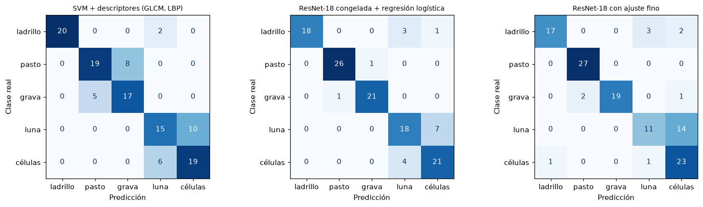
Mismo conjunto de prueba, tres enfoques
SVM + descriptores
ResNet congelada
Ajuste fino
F1 ≈ 0.75 con 20 características diseñadas a mano.
F1 ≈ 0.86 sin reentrenar la red.
F1 ≈ 0.80 en CPU con 5 épocas; mejora con GPU y más épocas.
Procesamiento Digital de Imágenes · MCDI · INFOTEC 2027-1 · Sesión 5
▶ Demo en vivo: cuaderno S5, sección 6

Slide 9
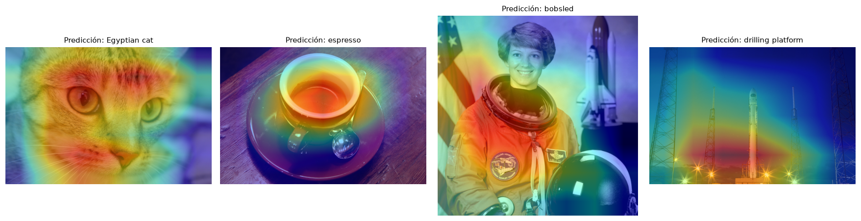
Grad-CAM: ¿dónde mira la red?
Método
Errores instructivos
Atajos
Pondera los mapas de la última capa convolucional por el gradiente de la clase.
ImageNet no tiene «astronauta»: la red elige la clase más parecida.
Detecta si el modelo mira el fondo, una marca de agua o una regla.
Procesamiento Digital de Imágenes · MCDI · INFOTEC 2027-1 · Sesión 5
▶ Demo en vivo: cuaderno S5, sección 7

Slide 10
PARA DISCUTIR
¿Clásico o profundo para tu problema?
¿Cuántas imágenes etiquetadas tienes por clase?
¿Tienes GPU para entrenar y para operar el modelo?
¿Necesitas explicar cada decisión a un auditor o a un médico?
Procesamiento Digital de Imágenes · MCDI · INFOTEC 2027-1 · Sesión 5
Notes:
Abrir micrófonos o usar el chat. 3 a 5 minutos.

Slide 11
Actividad 5A · Cuaderno Jupyter
Flujo completo de procesamiento y reconocimiento · Individual
Criterio de la lista de cotejo | Puntos
Definición del problema y descripción del conjunto de datos. | 6
Diseño e implementación del flujo (preprocesamiento, segmentación opcional, extracción de características). | 8
Implementación y evaluación del modelo de aprendizaje automático (Pipeline, validación cruzada, matriz de confusión y F1). | 8
Claridad en el análisis de resultados, conclusiones y documentación. | 8
30
puntos
FECHA LÍMITE
Domingo 16 de mayo de 2027, 23:59 hrs.
Plantilla en el aula y en el repositorio
Procesamiento Digital de Imágenes · MCDI · INFOTEC 2027-1 · Sesión 5
Notes:
Leer los criterios. Aclarar nomenclatura de archivos y que se entrega .ipynb + .pdf. Diseñar, implementar y evaluar un flujo completo de procesamiento de imágenes y aprendizaje automático para un problema de clasificación o agrupamiento.

Slide 12
Para llevar
Parte por grupos para evitar la fuga de datos.
Empieza simple (descriptores + SVM) y compara.
Con pocos datos, la transferencia de aprendizaje suele ganar.
Revisa errores y Grad-CAM antes de confiar en un modelo.
SIGUIENTE PASO
Videoconferencia 9: miércoles 5 de mayo (asesoría de 5A).
Entrega 5A: domingo 16 de mayo.
Procesamiento Digital de Imágenes · MCDI · INFOTEC 2027-1 · Sesión 5
Notes:
Cierre: preguntas finales. Recordar fecha de entrega y canal de comunicación (foro de dudas / mensajería del aula).

